Slide 1
SCREENWRITER STUDIO
操作指南 / 讲解版
编
剧
工
坊
四书方法 · 九道工序
三块工作区
一套从空白到成稿的流程
Excel 蓝图 + Word 剧本
左选工序 · 中做内容 · 右管项目
给第一次使用编剧工坊的同事：先认三块区域，再用五步串起一遍流程。
把一句想法，做成可开拍的剧作蓝图。
左 · 选工序
中 · 做内容
右 · 管项目
01
02
03
04
05
06
07
08
09
2026 · 编剧工坊
Notes:
开场先说明：这不是一份功能清单，而是一条使用路径。今天只讲三块区域和五个动作，讲完大家能自己从空白项目走到生成 Excel/Word。

Slide 2
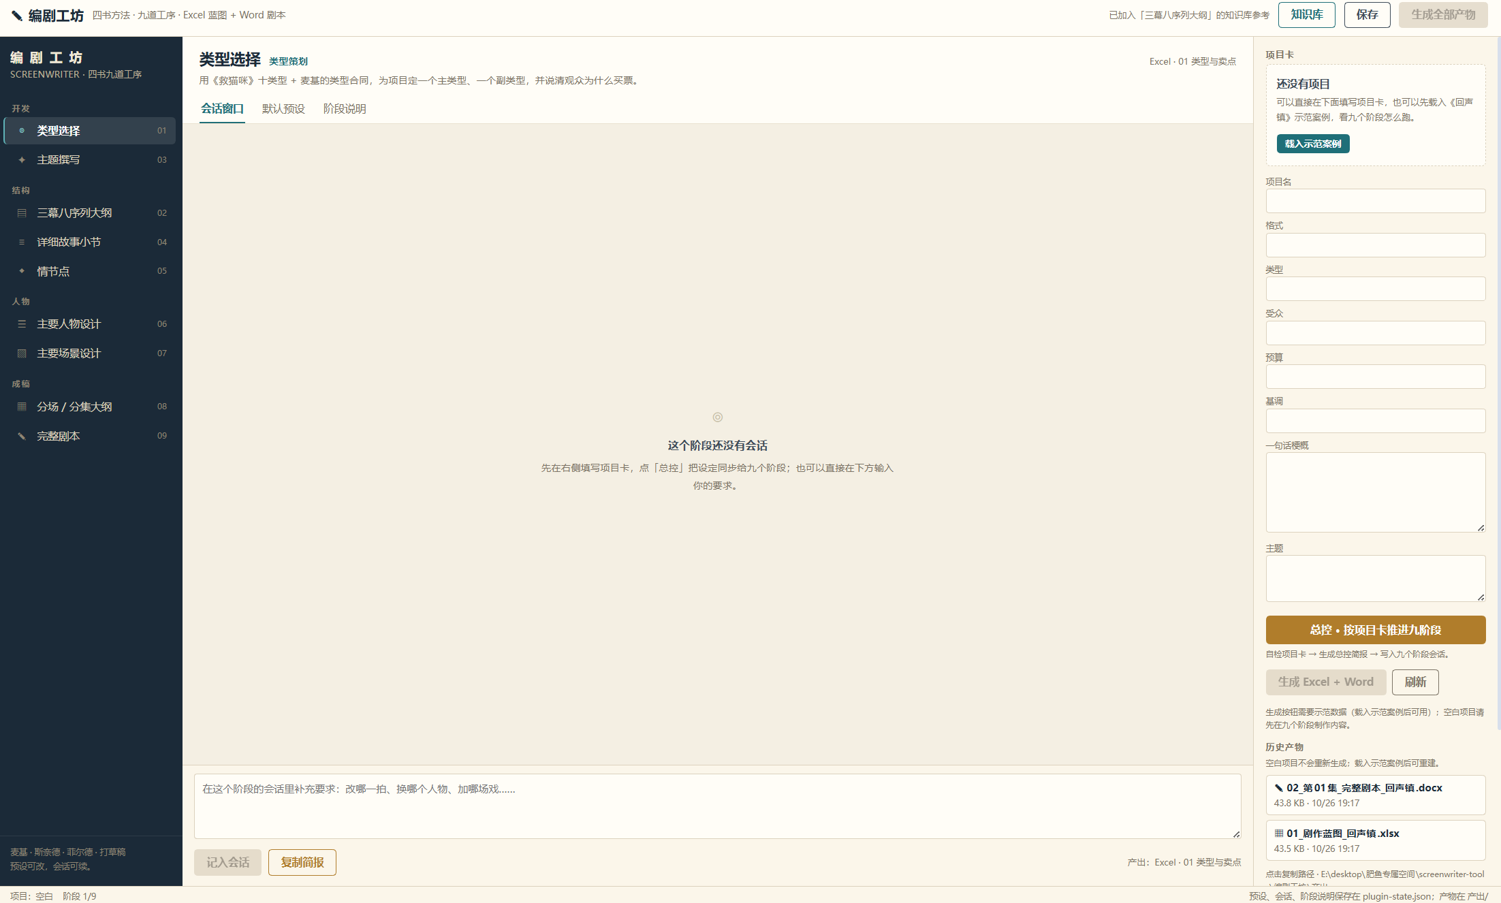
01 / 先认界面
三块区域：左选工序，中做内容，右管项目
01
左侧 · 九道工序
四个阶段、九个工序。点哪一项，中栏就切到哪一阶段。
02
中间 · 三页工作区
会话窗口、默认预设、阶段说明。真正写要求、改 brief、挂资料都在这里。
03
右侧 · 项目卡
填项目信息，点「总控」把设定同步给九个阶段；下面看交付物。
实际界面：空白项目状态
讲解时先指这三块，再按后面的 01 → 05 顺序走。
编剧工坊 · 三块工作区操作指南
02
Notes:
先让大家认位置：左中右不是三个功能，而是三种角色——流程、内容、项目。后面所有操作都落在这三块里。

Slide 3
02 / 右栏 · 项目卡
先把项目说清楚，再点总控
项目卡是整条流程的输入。项目名、格式、类型、受众、预算、基调六项会参与自检；梗概与主题会写进九份简报。
项目卡
还没有项目
01
填项目卡
填完项目卡，或先载入示范案例看完整流程。
右侧从上到下填八项：项目名、格式、类型、受众、预算、基调、一句话梗概、主题。
载入示范案例
02
点「总控」
项目名
按钮会先做本地自检：缺项、长度、类型/梗概/基调冲突、受众、预算。
格式
类型
03
处理自检结果
有冲突会弹窗。可以「返回修改」，也可以确认无误后「仍然继续」。
受众
预算
04
接收九份简报
基调
继续后，项目卡被写成九份总控简报，写进九个阶段的会话窗口。
总控 · 按项目卡推进九阶段
总控只广播 brief，不直接写剧本正文。
编剧工坊 · 三块工作区操作指南
03
Notes:
强调项目卡不是表单摆设：总控会拿它做自检并生成九份简报。先填清楚，后面每个阶段才有共同前提。

Slide 4
03 / 顶栏 · 知识库
上传一次，挂到对应阶段
顶栏「知识库」是资料入口。上传的编剧书、剧本、案例会进入知识库；扫描版 PDF 会在本机自动 OCR。
1
上传
2
取字
3
挂载
顶栏「知识库」→ 上传 .md / .txt / .docx / .pdf，单文件 ≤ 30 MB。
文字版直接读文字层；扫描版逐页 OCR（默认最多 120 页，本地运行）。
到「阶段说明」→ 知识库参考 →「+ 从知识库添加」，选当前阶段要用的文件。
知识库
阶段说明 · 类型选择
讲解时提醒三件事
已上传 3 个文件
三块内容
· OCR 在本机跑，不上传、不联网。
方法
01_故事_麦基.md
6.4 KB
交付前必须回答
04 条
本阶段依据
03 条
· 页数多的扫描件上传会久一点，按钮显示「OCR 中…」。
上传
救猫咪.pdf
8.8 MB
打草稿_p9-192.ocr.txt
知识库参考
01 个文件
· 上传完不等于已使用：还要在每个阶段里挂载。
OCR
146 KB
· 02_救猫咪_斯奈德.md ×
挂载后才会进入该阶段简报
编剧工坊 · 三块工作区操作指南
04
Notes:
知识库是第二步。关键不是上传，而是挂载：哪个阶段用哪本书的哪一章，要进到该阶段的阶段说明里选。

Slide 5
04 / 左栏 · 九道工序
按编号走，就是交付顺序
四个阶段、九个工序。点任意一项，中栏切到该阶段；编号 01—09 是推荐顺序，不是必须死守。
开发
把类型和主题定下来
结构
搭骨架，排节拍
人物
人物与场景落地
成稿
分场分集与剧本
01
类型选择
02
三幕八序列大纲
06
主要人物设计
08
分场 / 分集大纲
主类型 + 副类型 + 观众买点
8 个序列，每序列一个转折
欲望 / 缺陷 / 秘密 / 弧光
12 集分场，钩子与情绪曲线
03
主题撰写
04
详细故事小节
07
主要场景设计
09
完整剧本
控制性理念 / 反理念 / 主题场
15 节拍，把每拍写成事件
场景卡：母题、声音、功能
按菲尔德格式写第 1 集
05
情节点
情节点 Ⅰ/Ⅱ、伏笔与回馈
讲解提示：先选阶段，再去中栏。不要跳阶段直接写剧本。
编剧工坊 · 三块工作区操作指南
05
Notes:
左侧是导航，也是方法。四书的方法被落成九个工序：先类型、再结构、再人物场景、最后成稿。

Slide 6
05 / 中栏 · 会话与预设
会话窗口 & 默认预设
会话窗口
默认预设
写补充要求、看总控简报、复制给子智能体
这一页就是交给子智能体的 brief
类型选择 · 会话窗口
类型策划 / 默认预设
重置为默认
总控简报：主类型=社会派悬疑，副类型=家庭伦理；先把类型承诺说清楚。
你是「类型策划」，只做一件事：为这个项目定类型。
【方法】① 十类型比对 ② 选主类型 ③ 查类型合同
第 2 集结尾先不揭示磁带来源，只给声音。
【输出】七列表格 + 4 条规则 + 3 条卖点 + 3 部对标
记入会话
【自检】主类型唯一？副类型只加一个？预算匹配？
改哪一拍 / 换哪个人物 / 加哪场戏……
1. 空白项目显示引导；总控后顶部出现该阶段简报。
1. 预设写清角色、输入、方法、输出格式、自检问题。
2. 在底部输入「改哪一拍 / 换哪个人物 / 加哪场戏」，点「记入会话」。
2. 可以直接改；改完点「保存」写入当前阶段。
3. 「复制简报」把项目卡 + 预设 + 会话打包，粘到子智能体会话继续。
3. 「重置为默认」恢复 presets/stages.json 的原始预设。
编剧工坊 · 三块工作区操作指南
06
Notes:
会话窗口负责沟通，默认预设负责把方法固定下来。两者配合：预设给底线，会话补当前项目的具体要求。

Slide 7
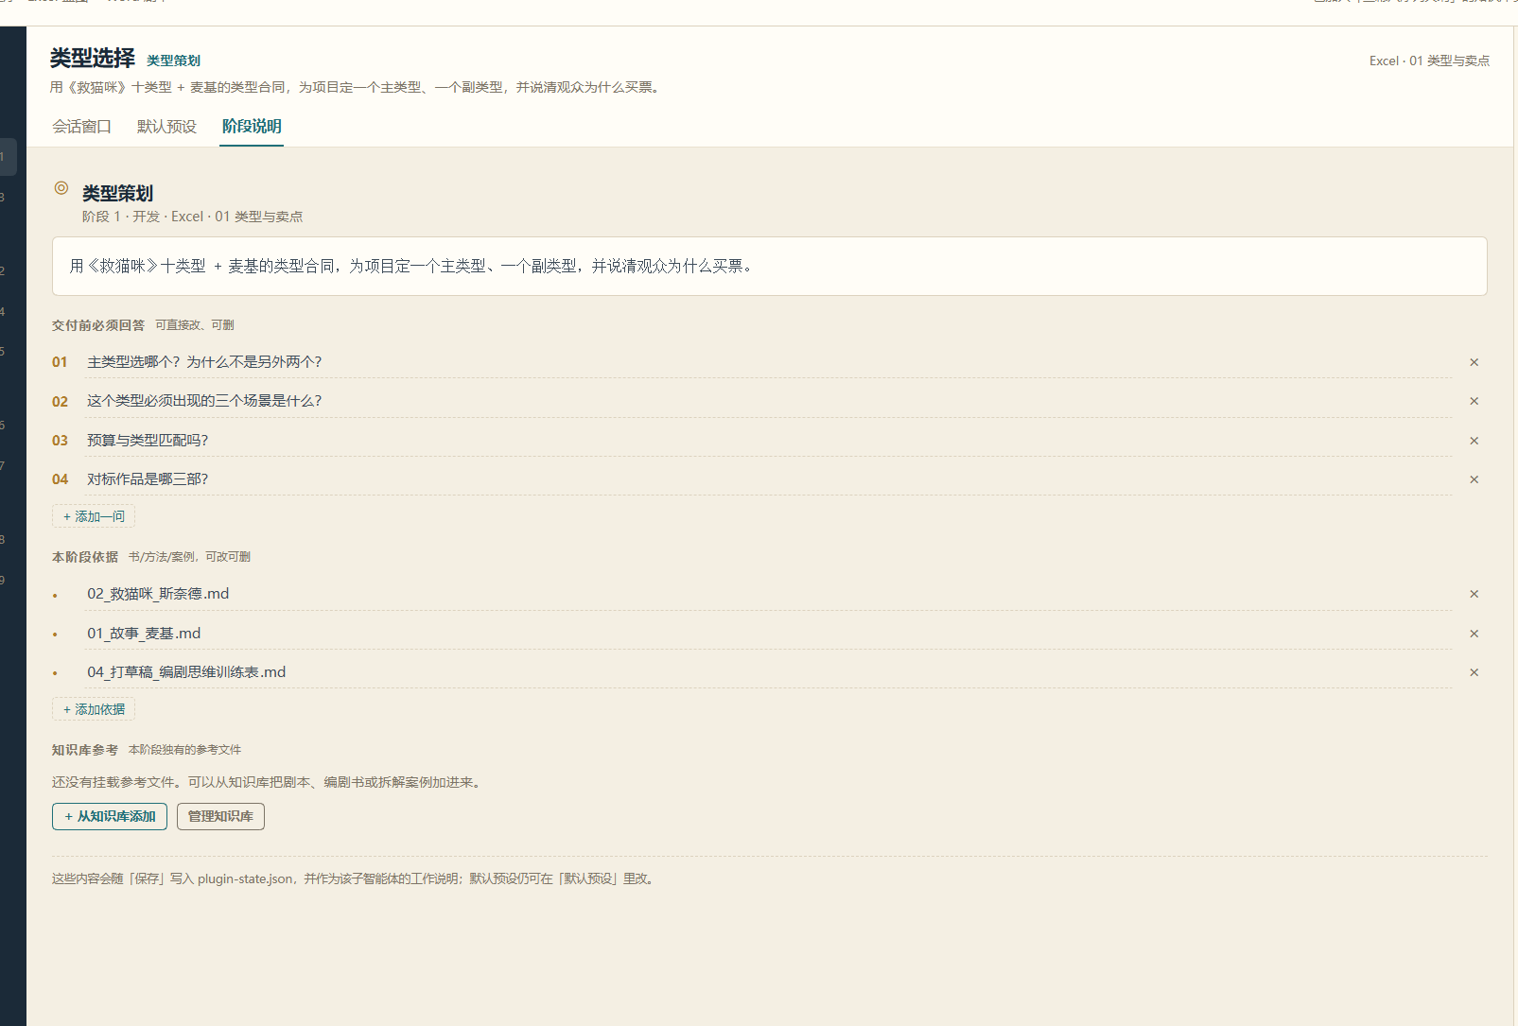
06 / 中栏 · 阶段说明
三块内容都能单独改
01
交付前必须回答
每一项都是输入框。直接改文字；右侧 × 删除；底部「+ 添加一问」新增。
02
本阶段依据
书、章节、方法、案例。也可以逐条改、删、加，不必只用默认三本。
03
知识库参考
点「+ 从知识库添加」，把上传的剧本/编剧书挂到当前阶段；× 单独移除。
改完记得点顶栏「保存」
三块内容会写入 plugin-state.json，并进入该阶段简报；不保存只在当前页面生效。
阶段说明：问题、依据、知识库参考
编剧工坊 · 三块工作区操作指南
07
Notes:
这是本次最值得现场演示的一页。三块都能逐条改；上传的知识库必须在这里挂到阶段，才会进入该阶段的简报。

Slide 8
07 / 收尾
保存、生成，以及用示范案例对照
1
保存
2
生成全部产物
3
示范案例
顶栏「保存」把项目卡、九阶段预设、会话、阶段说明、知识库引用写入 plugin-state.json。
生成 Excel 剧作蓝图 + Word 完整剧本，写入 产出/。需要结构化数据，空白项目按钮不可用。
空白项目 →「载入示范案例」看完整结果；看完点「清空演示，回到空白项目」。
产出目录
一句话记住
编剧工坊 / 产出 /
空白项目只做规划；
要看 Excel/Word 成品，先载入示范案例或导入结构化数据。
▦
01_剧作蓝图_回声镇.xlsx
14 张可见表
✎
02_第01集_完整剧本_回声镇.docx
13 页
生成前先保存，避免刚改的设定没进产物。
编剧工坊 · 三块工作区操作指南
08
Notes:
最后把闭环讲清楚：保存是持久化，生成是出文件；空白项目不能直接生成，必须用示范案例或结构化数据。

Slide 9
08 / 一页带走
讲解顺序：一条线走完五步
1
2
3
4
5
填项目卡
点总控
选阶段
写会话 / 改预设 / 挂知识库
保存并生成
左
选阶段：九道工序是交付顺序
中
做内容：会话 / 预设 / 阶段说明
右
管项目：项目卡 / 总控 / 产出
先让项目卡说清楚，再让每个阶段各自开工。
编剧工坊 · 操作指南 / 讲解结束
编剧工坊 · 三块工作区操作指南
09
Notes:
收尾只重复五个动作。现场如果时间有限，就按这条线演示一遍，其他细节留给文档。

